Slide 1
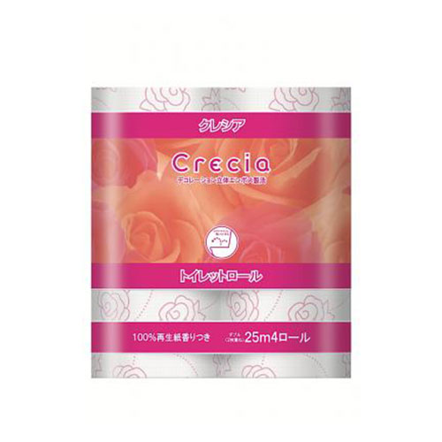
【提案書】
クレシアトイレット4ロールダブル(25m)
特徴
大人気の日本製紙クレシア、ダブルのトイレットペーパー。デコレーション立体エンボス製法でお肌に貼りつき難く、厚みがあるので、シャワートイレと相性抜群。抽選会の景品に最適です。
納期
納期スペース
仕様
お見積
お見積りスペース

